Slide 2
Vetores e matrizes
Do menu ao sistema completo
Aula 4: Completando as opções do sistema
Código da aula: SISANO1C1B4S25A4

Slide 3



Mapa da Unidade 6 Componente 1
Vetores e matrizes
Você está aqui!
25
Do menu ao sistema completo
20
Arquivos – entrada e saída
26
Organizar e apresentar
o projeto

Slide 4

Mapa da Unidade 6 Componente 1
Vetores e matrizes
Você está aqui!
Do menu ao sistema completo
25
Aula 4: Completando as opções do sistema
Código da aula: SISANO1C1B4S25A4

Slide 5
Ampliar o mesmo sistema integrando as opções restantes do menu e os fluxos já construídos nas semanas anteriores.
Aplicar vetores ou listas simples, funções, condicionais e repetição na construção de um mini sistema em terminal capaz de registrar, consultar e apresentar dados de forma organizada.
Roteiro de Atividade Prática;
Recurso audiovisual para exibição de vídeos e imagens;
Caneta e caderno para anotações;
Computador com internet.
Colaborar com responsabilidade na organização do projeto, dividindo tarefas e revendo soluções com foco na entrega funcional do sistema.

Slide 6


Registro
Registrando e corrigindo vendas: Papelaria Ponto Certo
Folha da atividade ou caderno;
Caneta ou lápis;
Computador com Python instalado;
Arquivo .py da Papelaria Ponto Certo já ampliado na aula anterior;
Editor de código e terminal.
Abrir o roteiro de atividade prática e o material de apoio, se necessário.
Abrir o sistema e localizar menu e vendas.
Criar salvar_vendas e carregar_vendas.
Criar registrar_venda(produtos, vendas).
Criar cancelar_venda(vendas) com validação.
Ligar ao menu, salvar e testar a reabertura.
47 minutos
Documento com o código

Slide 7
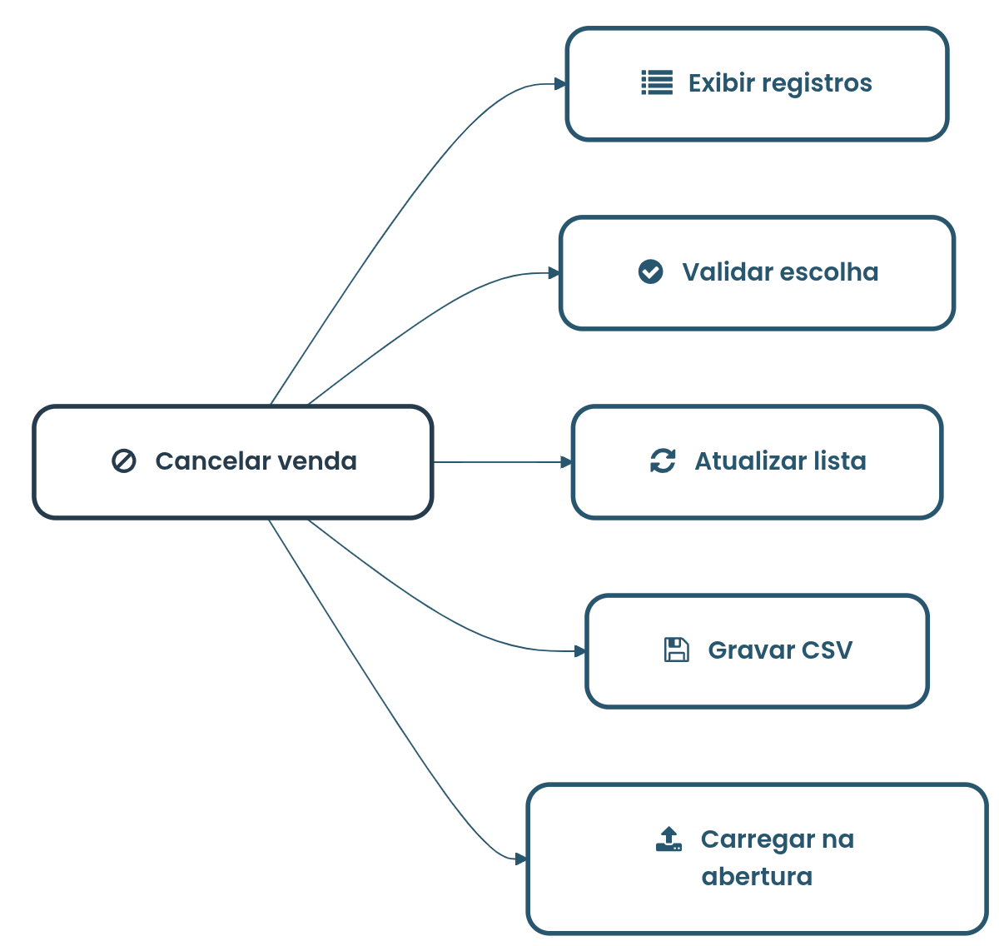
Produzido pela SEDUC-SP com apoio da ferramenta ChatGPT.

Slide 8
Python Docs: funções embutidas
Consulte a documentação oficial da linguagem para entender como a função len() e outras funções embutidas funcionam ao trabalhar com listas, recurso utilizado para listar os produtos cadastrados no sistema desenvolvido nesta aula.
DOCUMENTAÇÃO PYTHON 3.14.7. Built-in Functions. The Python Standard Library, [s. d.]. Disponível em: https://docs.python.org/3/library/functions.html. Acesso em: 02 set. 2026.
*Caso tenha interesse, selecione a opção “Traduzir para o português”, ao clicar na tela com o botão direito do mouse.
Saiba mais

Slide 9
DOCUMENTAÇÃO PYTHON 3.14.7. Funções embutidas. The Python Standard Library,[s.d.]. Disponível em: https://docs.python.org/3/library/functions.html. Acesso em: 08 ago. 2026.
ANDRÉS, D. Controle de estoque: o que é, métodos e como fazer. Blog da Nuvemshop, 2026. Disponível em: https://www.nuvemshop.com.br/blog/controle-de-estoque/. Acesso em: 08 ago. 2026.
Identidade visual: imagens © Getty Images

Slide 11


Slide 6
Orientações: retome que a turma esteja trabalhando no mesmo sistema da aula anterior. Agora, o foco sai do catálogo e vai para o histórico de vendas. O objetivo deste bloco é garantir um ponto de partida comum antes da nova implementação.
Tempo previsto:
47 minutos.
Gestão de sala de aula:
acompanhe o andamento da atividade, verificando se todos os estudantes utilizam o programa desenvolvido na Aula 3 como ponto de partida;
incentive a programação em pares quando necessário e estimule os grupos a testar diferentes cenários antes de solicitar ajuda.
Condução da dinâmica:
peça que abram a versão do sistema já ampliada com alterar_produto. Se alguma dupla não tiver o próprio arquivo funcionando, entregue o arquivo-base sistemaPapelariaPontoCerto-A4.py;
confirme oralmente três pontos: o menu já existe, a lista vendas já existe em memória e o arquivo vendas.csv ainda será criado nesta aula;
releia a meta do material e o título da atividade prática;
feche dizendo que a sequência da aula será: gerar vendas.csv, criar carregar_vendas(), criar registrar_venda(produtos, vendas), criar cancelar_venda(vendas), ligar ao menu e testar a reabertura.
Expectativas de respostas: espera-se que consigam localizar menu, lista vendas e o ponto em que a nova opção será ligada. Também se espera que reconheçam a diferença entre catálogo e histórico.

Slide 12
Slide 7
Orientações: a seção O que nós aprendemos hoje? tem o objetivo de reforçar e esclarecer os principais conceitos discutidos, incentivando os estudantes a recordarem e articularem os principais pontos da aula.
Tempo previsto: 3 minutos.
Gestão de sala de aula:
mantenha um tom positivo e construtivo, reforçando o aprendizado;
seja direto e objetivo nas explicações para manter a atividade dentro do tempo estipulado;
engaje os estudantes rapidamente, pedindo confirmações ou reações breves às definições apresentadas.
Condução da dinâmica:
explique aos estudantes que esse é um momento de reflexão e esclarecimento sobre os conceitos abordados na aula;
informe que será feita uma rápida revisão para assegurar o entendimento correto das definições e dos conceitos;
apresente o slide com os principais tópicos da aula. E retome rapidamente os conceitos representados no esquema, reiterando a importância de cada um deles e como ele se encaixa no contexto maior da aula e na vida profissional.
O que é esperado: os estudantes devem sair da aula com um entendimento claro e preciso dos conceitos principais.
Slide 8
Orientações: a seção Saiba mais apresenta recursos extraclasse para que os estudantes complementem sua formação. Incentive-os a continuar explorando o tema da aula.
Tempo previsto:
2 minutos.

